Slide 1
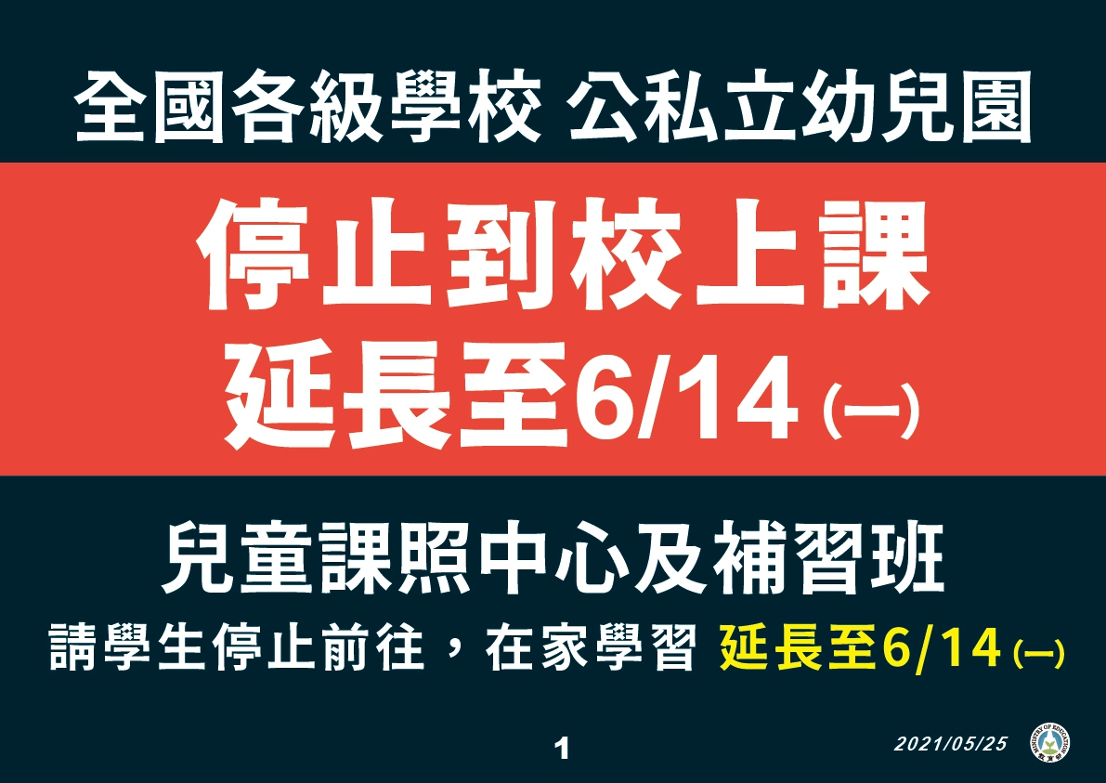

Slide 2
0526
六丁導師叮嚀

Slide 3
0526自學任務
早自修：第十一課第6、7段請至少讀5次，並練習默背。
國語課：請同學將國語課本、國語習作、甲乙本拿出來閱讀，練習卷請對答案並訂正，將有疑義的問題提出來。
觀看線上直播複習課文內容
http://www2.tn.edu.tw/hlearning/Index.html
閱讀國語課本P.104~P.109
數學：請同學靜下心來，練習第15回黃卷

Slide 4
自然領域自學任務
於每日下午2:00請觀看臺南市政府教育局直播
http://www2.tn.edu.tw/hlearning/
點選以上網址→當天日期→國小→六年級→自然單元授課
觀看直播後填寫表單：
https://forms.gle/YiCasZsgq8hmmiyt6
觀看影片（火力發電扮要角 台灣學習新燃煤科技）
https://www.youtube.com/watch?v=4IdGtSIx_gE&t=34s
完成表單（20210524~0528六下自然第三單元測驗1）
https://forms.gle/wpwy5cEePJqGBi1L8

Slide 5
補充資源
台南市教育局直播
http://www2.tn.edu.tw/hlearning/Index.html
書商電子資源
file:///C:/Users/Administrator/Downloads/%E7%B7%9A%E4%B8%8A%E8%87%AA%E5%AD%B8%E8%B3%87%E6%BA%90.pdf
教育雲
https://video.cloud.edu.tw/video/

Slide 6
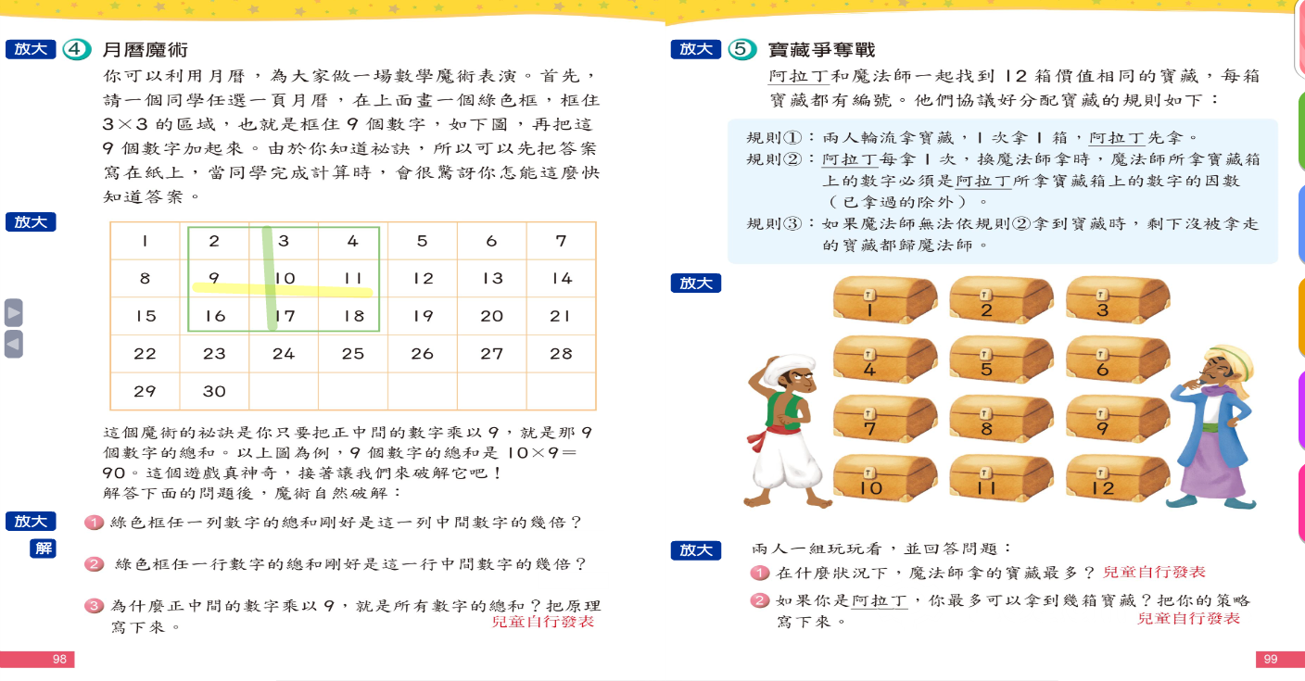
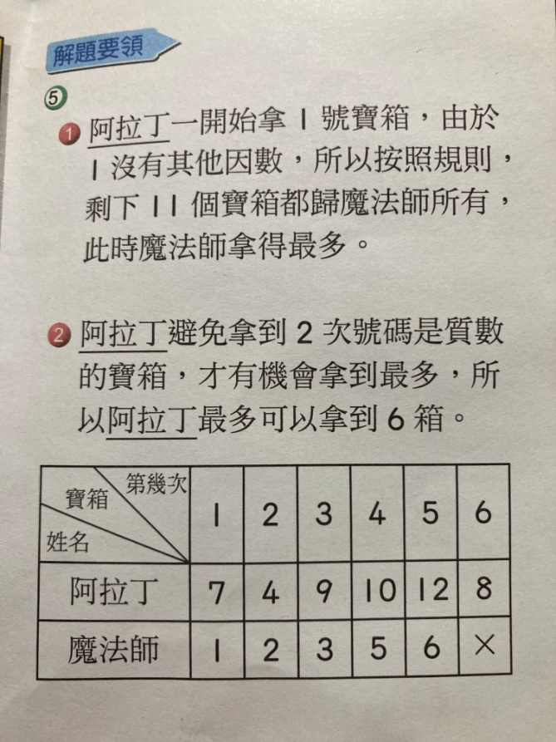
訂正作業
昨天線上作業來有7位同學缺交喔！可補交！
昨天的三位幸運同學(3、9、10 )，還有一位同學沒有傳照片給我！請補傳！

Slide 7
0526聯絡簿
1.數練p.56、p.60
2.國卷第14回
3.完成google 表單作業https://forms.gle/sc1LJp97pnkcZDLr7
4.布可星球或讀書心得100字
5.確認自然作業(1.2.3.4.5.6.10.12.17.22.23未繳交)

Slide 8
今天的幸運號碼是
1 14 19

